Slide 1
第三冊第六課補充資料

Slide 2

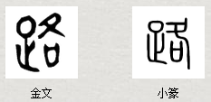

形聲字：璐/潞/簬
參考資料：國際電腦漢字及異體字知識庫

Slide 3
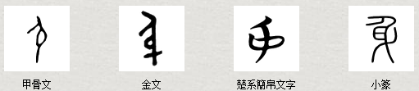
參考資料：國際電腦漢字及異體字知識庫

Slide 4
老師可以挑詞語來做活動
詞語練習-說一說(身/路)
上半身
身上
路上
電路
全身
合身
上路
出路
一身
不合身
走路
公路
下半身
半路
路面
身心
道路
車身
參考資料：教育部重編國語辭典修訂本

Slide 5

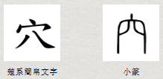
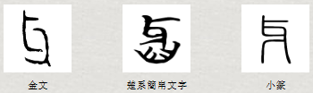

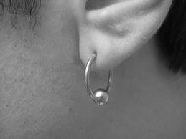
老師可挑詞語來做活動
參考資料：國際電腦漢字及異體字知識庫
穿過
說穿
穿針
穿耳洞

Slide 6
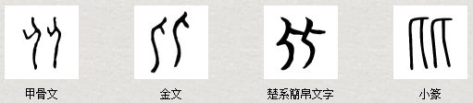
形聲字：批/秕/妣
參考資料：國際電腦漢字及異體字知識庫
相似字：北

Slide 7

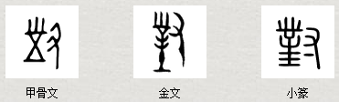
老師可挑詞語來做活動
參考資料：國際電腦漢字及異體字知識庫
面對
對面
對手
一對
參考資料：教育部重編國語辭典修訂本

Slide 8
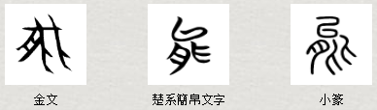

相似字：熊/態
老師可挑詞語來做活動
參考資料：國際電腦漢字及異體字知識庫
全能
能力
太陽能
不可能
參考資料：教育部重編國語辭典修訂本

Slide 9


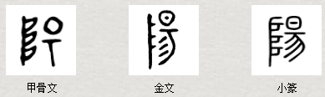
形聲字：楊/揚/瘍
老師可挑詞語來做活動
參考資料：國際電腦漢字及異體字知識庫
太陽風
出太陽
太陽花
參考資料：教育部重編國語辭典修訂本

Slide 10

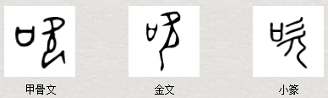
形聲字：炊
參考資料：國際電腦漢字及異體字知識庫
風吹草動

Slide 11
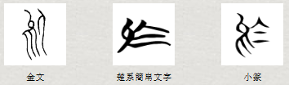

形聲字：瘀/淤
>大於
=等於
<小於

Slide 12

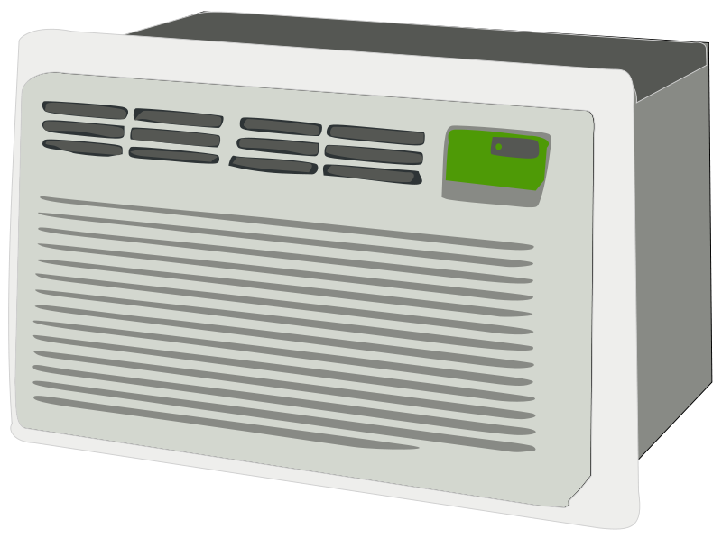
相似字：泠
參考資料：國際電腦漢字及異體字知識庫
冷氣機

Slide 13


參考資料：國際電腦漢字及異體字知識庫
熱帶魚

Slide 14
老師可以挑詞語來做活動
詞語練習2-說一說(冷/熱)
熱心
熱門
冷門
熱身
熱愛
冷風
熱水
熱力
冷言冷語
一頭熱
熱能
冷天
熱中
地熱
冷笑話
大熱天
參考資料：教育部重編國語辭典修訂本

Slide 15
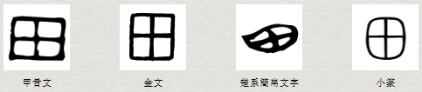
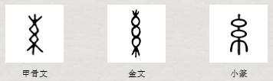
形聲字：纍
累人

Slide 16
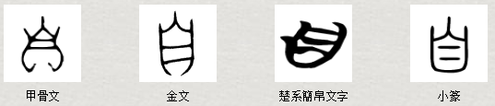
相似字：目/白/百
老師可挑詞語來做活動
參考資料：國際電腦漢字及異體字知識庫
自動
自己人
自白
全自動
不自知
半自動
不自在
參考資料：教育部重編國語辭典修訂本

Slide 17
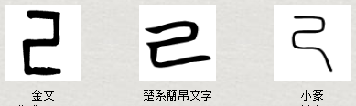
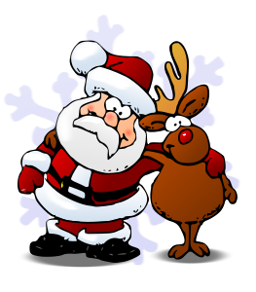
形聲字：記/紀/杞/忌
參考資料：國際電腦漢字及異體字知識庫
相似字：已
知己

Slide 18
部首字

Slide 19

找一找(足)
朋友
你跟我，我跟你，
跑一跑，跳一跳，
在路上，在心上，
跟在前，跟在後，
手拉手，就足夠。
跤
促
踝
捉
踏
蹦
蹤
作者：德州陳美杏老師

Slide 20
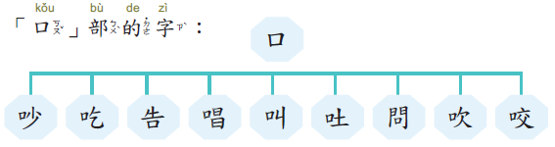
又哭又吵
唱歌
吐氣
吹牛
吃飯
拍手叫好
問路
咬人
告訴
團體比賽：做字卡，把字拆開，老師唸字，先把字組好的贏。
活動：從第一課開始制作部件卡，累積部首部件玩遊戲

Slide 21
找一找(口)
嗎
吊
吞
呱
古
啦
吩
哈
吾
否
嘲
呂
吐
另
品
吠

Slide 22
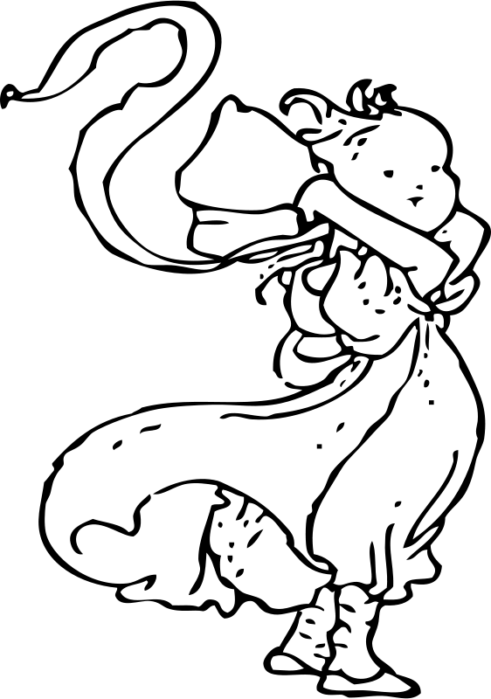
問
風兒吹呀吹，問我何時回？
鳥兒叫呀叫，問我同歌唱，
狗兒吵呀吵，問我吃多少？
蟲兒咬呀咬，吐絲又結網，
不要告訴我，春天已走了！
作者：德州陳美杏老師

